Slide 1
SMARTFAIR
Applicatie voor de Tilburgse Kermis
Opdrachtgever: Eric Ariëns
Door:
Niels Roodenburg Wessel Bouman Hanad Geesale Floris Meulensteen

Slide 2
Inhoudsopgave
Analyse probleemstelling
Concept
Applicatie
Verdienmodel

Slide 3
Analyse probleemstelling
Gaat naar kermis
Attracties duur
Oriënteren kermis
Horeca en events
76%
79%
22%
35%

Slide 4
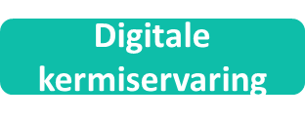
Ons concept

Slide 5
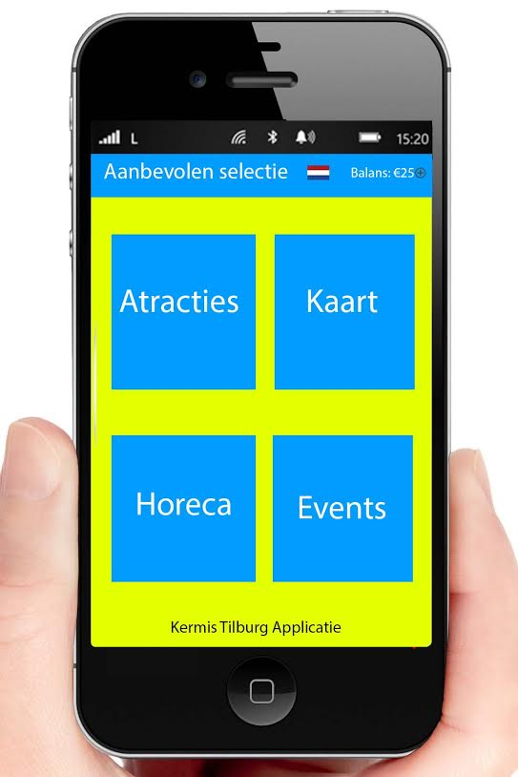
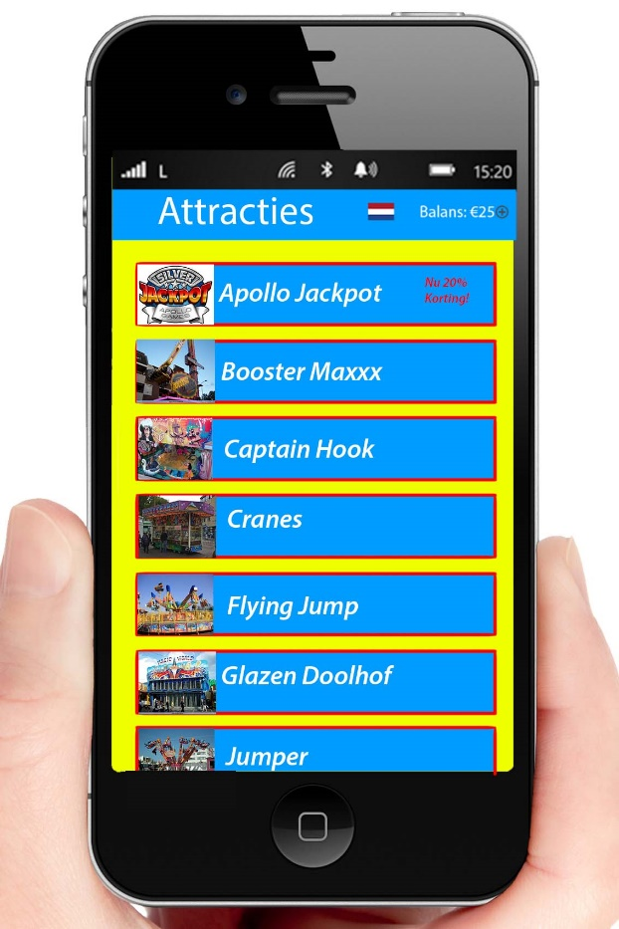
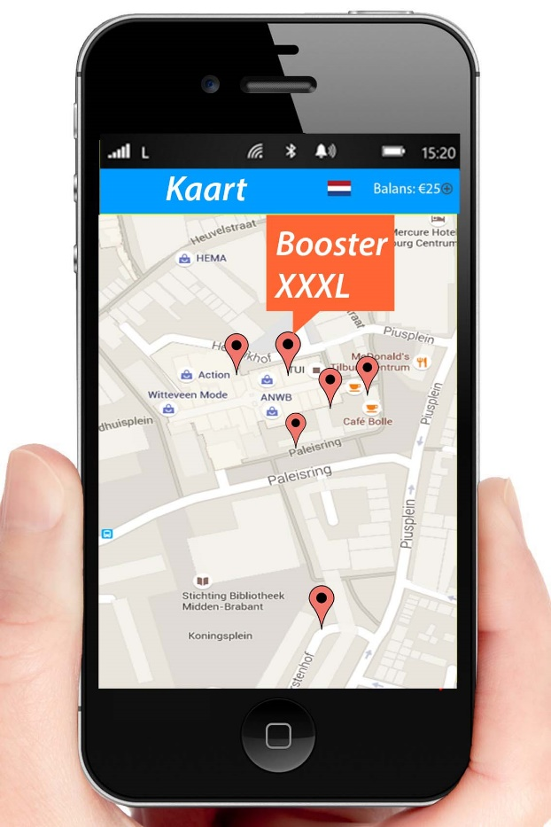
Applicatie (beta)

Slide 6
Data verzamelen
Handhaving verbeteren
Crowdmanagement
Omzet optimaliseren
DATA

Slide 7
BEDANKT VOOR UW AANDACHT
SMARTFAIR
DE TILBURGSE KERMIS ANNO 2020

